Slide 1
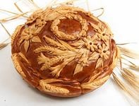
каравай
Как на наши именины
Испекли мы каравай:
Вот такой ширины,
Вот такой ужины,
Вот такой вышины,
Вот такой нижины.
Каравай, каравай,
Кого хочешь, выбирай.

Slide 2
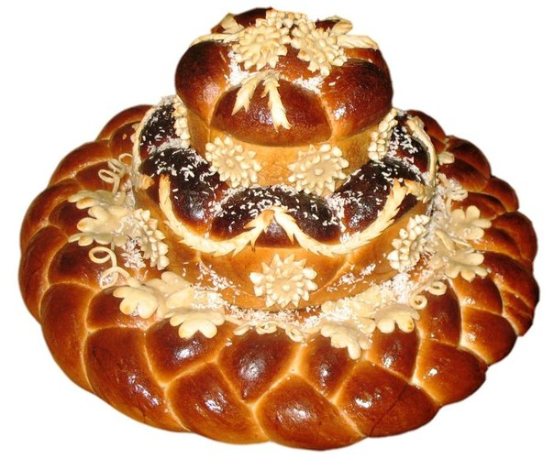
каравай

Slide 3

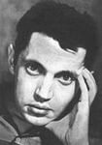
Всё начинается с любви
Все начинается с любви...
Твердят:
"Вначале
было
слово..."
А я провозглашаю снова:
Все начинается
с любви!..
Все начинается с любви:
и озаренье,
и работа,
глаза цветов,
глаза ребенка -
все начинается с любви.
Все начинается с любви,
С любви!
Я это точно знаю.
Все,
даже ненависть -
родная
и вечная
сестра любви.
Все начинается с любви:
мечта и страх,
вино и порох.
Трагедия,
тоска
и подвиг -
все начинается с любви...
Весна шепнет тебе:
"Живи..."
И ты от шепота качнешься.
И выпрямишься.
И начнешься.
Все начинается с любви!
Роберт Рождественский

Slide 4
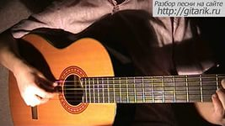

Позови меня тихо по имени
Колокольчик ли, дальнее эхо ли,
Только мимо с тобой мы проехали,
Напылили кругом, накопытили,
Даже толком дороги не видели..
Позови меня на закате дня,
Позови меня, грусть-печаль моя,
Позови меня..
Позови меня на закате дня,
Позови меня, грусть-печаль моя,
Позови меня..
Позови меня тихо по имени,
Ключевой водой напои меня,
Знаю, сбудется наше свидание,
Я вернусь, я сдержу обещание...
Позови меня тихо по имени,
Ключевой водой напои меня.
Отзовётся ли сердце безбрежное,
Несказанное, глупое, нежное?..
Снова сумерки входят бессонные,
Снова застят мне стёкла оконные..
Там кивает сирень и смородина,
Позови меня, тихая родина..
Позови меня на закате дня,
Позови меня, грусть-печаль моя,
Позови меня..
Позови меня на закате дня,
Позови меня, грусть-печаль моя,
Позови меня..
Знаю, сбудется наше свидание,
Затянулось с тобой расставание..
Синий месяц за городом прячется,
Не тоскуется мне и не плачется.
По версии Sentido.Ru:http://www.sentido.ru/songs.php?id_song=2877#ixzz3MB8JA1Js

Slide 5
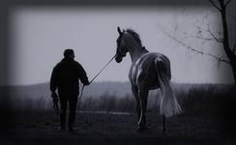
Выйду ночью в поле с конём
Выйду ночью в поле с конем,
Ночкой темной тихо пойдем,
Мы пойдем с конем по полю вдвоем,
Мы пойдем с конем по полю вдвоем,
Мы пойдем с конем по полю вдвоем,
Мы пойдем с конем по полю вдвоем...
Ночью в поле звезд благодать,
В поле никого не видать,
Только мы с конем по полю идем,
Только мы с конем по полю идем,
Только мы с конем по полю идем,
Только мы с конем по полю идем...
Сяду я верхом на коня,
Ты неси по полю меня,
По бескрайнему полю моему,
По бескрайнему полю моему…
Дай-ка я пойду посмотрю,
Где рождает поле зарю,
Ай брусничный цвет, алый да рассвет,
Али есть то место, али его нет.
Ай брусничный цвет, алый да рассвет,
Али есть то место, али его нет.
Полюшко мое - родники,
Дальних деревень огоньки,
Золотая рожь, да кудрявый лен...
Я влюблен в тебя, Россия, влюблен
Золотая рожь, да кудрявый лен...
Я влюблен в тебя, Россия, влюблен..

Slide 6
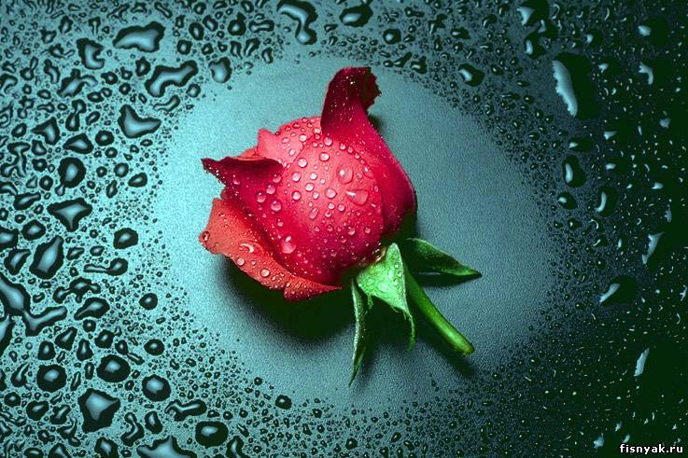
Песня «Пять причин»
Как же это всё произошло?
Ведь не мало времени прошло?
Я не научился жить один
И у меня на это пять причин:
Первая причина это ты,
А вторая все твои мечты.
Третья - это всё твои слова.
Я им не поверил едва.
Четвёртая причина это ложь.
Кто прав, кто виноват не разберёшь.
Пятая причина это боль
От того, что умерла любовь.
От того, что умерла любовь.
А сегодня видел я во сне,
Как ты улыбалась, но не мне.
Как ушла ты в мир других мужчин
И у тебя на это пять причин.

Slide 7
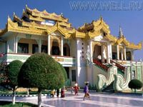
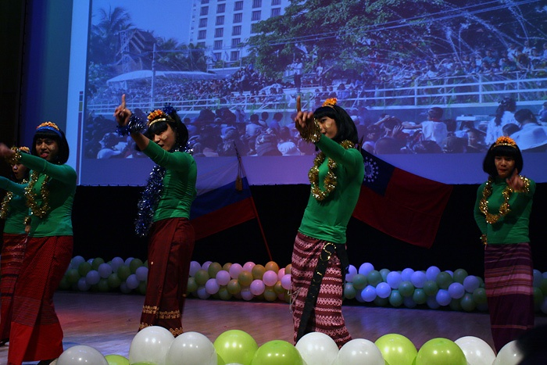
Мьянманский классический танец

Slide 8

букет

Slide 9
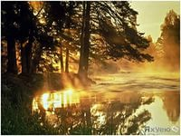
Лишь до утра
А ты помнишь, как летали над горами?
А ты помнишь, как любовь кушали руками?
Как вино "Rose" пили и смеялись,
Нам казалось, что мы в мире, где только радость,
И вечность, и Солнце, и розы, и нежность - и всё для любви!
А когда нас будил первый луч света, ты говорила: "Это последнее лето.."
Сердце в руках
Так дрожало тогда,
Я хотел всё отдать,
Ты хотела мечтать.
Имя твое снова
Сводит с ума,
Далеко-далеко
Я плыву в облаках.
Дождь в ноябре,
Словно небо в слезах..
Я живу, как во сне,
Снова вижу тебя.
Имя твоё
На губах замерло,
Далеко-далеко
Я прощаюсь с тобой..
[Припев]
Лишь до утра.. (а-а-а) До утра..
Я коснусь тебя..
Лишь до утра.. (а-а-а) До утра..
Снова ты и я.
Лишь до утра
Лишь до утра.

Slide 10
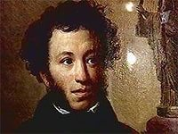
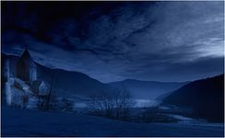
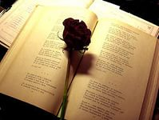
А.С.пушкин «на холмах грузии…»
На холмах Грузии лежит ночная мгла;
Шумит Арагва предо мною.
Мне грустно и легко; печаль моя светла;
Печаль моя полна тобою,
Тобой, одной тобой... Унынья моего
Ничто не мучит, не тревожит,
И сердце вновь горит и любит — оттого,
Что не любить оно не может.

Slide 11
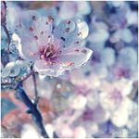
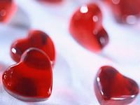
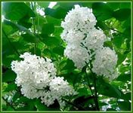
Милая моя, нежная моя

Slide 12

Милая моя, драгоценная

Slide 13
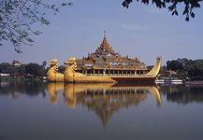
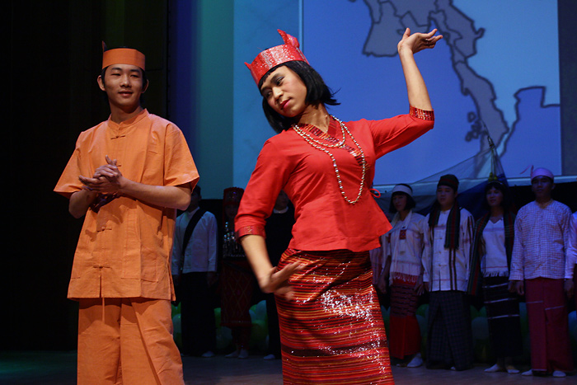
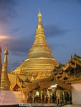
Милая девушка
ПЕСНЯ НА МЬЯНМАНСКОМ ЯЗЫКЕ

Slide 14
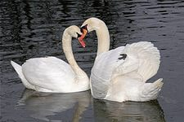
ИСТОРИЯ ЛЮБВИ
ПЕСНЯ НА ИСПАНСКОМ ЯЗЫКЕ

Slide 15

М.Ю.ЛЕРМОНТОВ «НИЩИЙ»
У врат обители святой
Стоял просящий подаянья
Бедняк иссохший, чуть живой
От глада, жажды и страданья.
Куска лишь хлеба он просил,
И взор являл живую муку,
И кто-то камень положил
В его протянутую руку.
Так я молил твоей любви
С слезами горькими, с тоскою;
Так чувства лучшие мои
Обмануты навек тобою!

Slide 16
ДЕРЖИТЕСЬ ВМЕСТЕ
МЬЯНМАНСКАЯ НАРОДНАЯ СКАЗКА

Slide 17
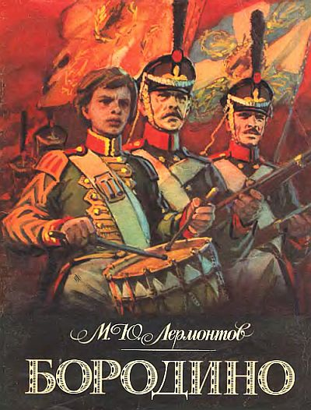
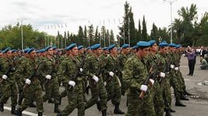
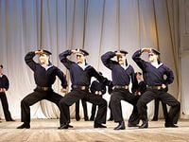
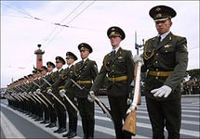
стихотворение «Бородино»
Народная песня
«СОЛДАТУШКИ-РЕБЯТУШКИ»

Slide 18

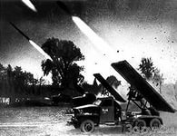
ПЕСНЯ «КАТЮША»
Расцветали яблони и груши,
Поплыли туманы над рекой.
Выходила на берег Катюша,
На высокий берег на крутой.
Выходила, песню заводила
Про степного, сизого орла,
Про того, которого любила,
Про того, чьи письма берегла.
Он ты, песня, песенка девичья,
Ты лети за ясным солнцем вслед.
И бойцу на дальнем пограничье
От Катюши передай привет.
Пусть он вспомнит девушку простую,
Пусть услышит, как она поет,
Пусть он землю бережет родную,
А любовь Катюша сбережет.
Расцветали яблони и груши,
Поплыли туманы над рекой.
Выходила на берег Катюша,
На высокий берег на крутой.

Slide 19
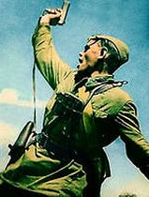
ПЕСНЯ «КОГДА ОКОНЧИТСЯ ВОЙНА»
Когда окончится война,
И мальчик выбежит за хлебом,
Земли коснётся тишина,
Непостижимая, как небо.
И в этой хрупкой тишине
Бог имена и судьбы свяжет,
Замрут созвездья в вышине
И чей-то голос тихо скажет:
Припев:
Мама, я вернулся домой,
Мама, я вернулся живой.
Бог обещал нам простить всё сполна,
Когда окончится война,
Когда окончится война.
Когда окончится война,
И мой народ залечит раны,
Новорождённая страна
Попросит мощи великана.
Когда окончится война,
И мой народ залечит раны,
Новорождённая страна
Попросит мощи великана. И вдруг окажется, что жизнь
Имеет главное значенье.
А мы над пропастью во ржи
Сражались с собственною тенью.
Когда окончится война,
Единой верой в милосердье
Любовь останется одна
Для всех религией последней.
И век из века без любви
На этой маленькой планете
Мы были вовсе не враги,
А просто брошенные дети.
Бог обещал нам простить всё сполна,
Мама, я вернулся домой,
Мама, я вернулся живой.
Бог обещал нам простить всё сполна,
Когда окончится война,
Когда окончится война.

Slide 20
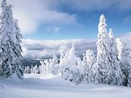
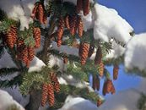
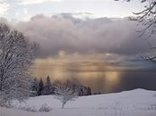
ЯКОВ БЕРДНИКОВ «ЗИМА»
То дохнет она морозами,
То взметнется вдруг метелями –
И шумит, гудит над елями,
Стонет, мчится за обозами.
То затянет поседелая
С вьюгой песни голосистые,
Расстилая ткани белые
На поляны серебристые.
То замолкнет и любуется
Перелесками, равнинами,
С ярким солнышком целуется.
Блещет синими долинами.

Slide 21

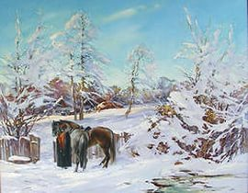
ПЕСНЯ «ОЙ, МОРОЗ, МОРОЗ»
Ой, мороз, мороз,
Не морозь меня,
Не морозь меня, моего коня.
Не морозь меня, моего коня,
Моего коня белогривого.
Моего коня белогривого,
У меня жена, ох, ревнивая.
У меня жена, ох, красавица,
Ждет меня домой, ждет печалится.
Я вернусь домой на закате дня.
Обниму жену, напою коня.
Ой, мороз, мороз,
Не морозь меня,
Не морозь меня, моего коня.

Slide 22


ФЁДОР СОЛОГУБ «ГИМН РОССИИ»
Да здравствует Россия, Великая страна!
Да здравствует Россия! Да славится она!
Племён освободитель,
Державный русский меч,
Сверкай, могучий мститель,
В пожаре грозных сеч.
Да здравствует Россия,
Великая страна!
Да славится Россия!
Да процветёт она!
Не в силе Бог, не в силе,
А только в правде Он.
Мы правдой освятили
Свободу и закон.
Да славится Россия, Великая страна!
Да здравствует Россия! Да славится она!

Slide 23
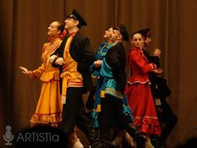
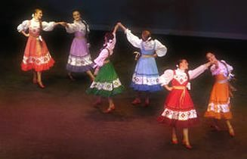
КАДРИЛЬ МОСКОВСКАЯ
Когда-то россияне
Ванюши, Тани, Мани,
Танцуя на гулянье,
Открыли новый стиль.
Штиблеты и сапожки
Под русские гармошки,
Под бересту и ложки
Прославили кадриль.
Теперь почти забытая,
Гитарами забитая,
Но, всё же непокорная,
Жива кадриль задорная.
Эх!

Slide 24




ЧАСТУШКИ

Slide 25
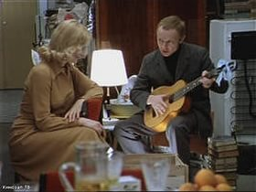
ПЕСНЯ «ЕСЛИ У ВАС НЕТУ ДОМА»
Если у вас нету дома, пожары ему не страшны.
И жена не уйдёт к другому,
Если у вас, если у вас,
Если у вас нет жены.
Нету жены.
Если у вас нет собаки, её не отравит сосед,
И с другом не будет драки,
Если у вас, если у вас,
Если у вас друга нет,
Друга нет.
Оркестр гремит басами,
Трубач выдувает медь,
Думайте сами, решайте сами,
Иметь или не иметь.
Если у вас нету тёти, то вам её не потерять,
И если вы не живёте,
То вам и не, то вам и не,
То вам и не умирать,
Не умирать.

Slide 26

ПЕСНЯ НА РУССКОМ ЯЗЫКЕ

Slide 27
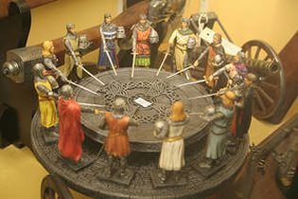
ПЕСНЯ РЫЦАРЕЙ КРУГЛОГО СТОЛА

Slide 28

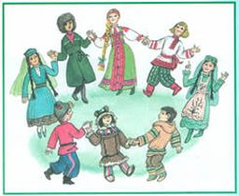

ПЕСНЯ О ДРУЖБЕ

Slide 29
